Slide 1
ФГОС Мысль «семейная» в романе Л.Толстого «Война и мир» урок литературы в 10 классе
(Анализ эпизодов «Именины у Ростовых»- т.1ч.1 гл.7-11, 14-17, «В имении Болконских Лысые горы» - т.1ч.1гл. 22-25)
Разработала Поломошнова Наталья Анатольевна, учитель высшей категории МБОУ СОШ №61 Октябрьского района Ростовской области

Slide 2
Решаемые учебные проблемы (цели учителя):
на примере семей Ростовых и Болконских показать цвет русского дворянства, нравственные ценности этих семей;
научить понимать сопоставление и контраст как основной стилистический прием романа;
показать роль портрета для создания целостного образа персонажа;
развивать навыки выразительного осмысленного чтения, монологического высказывания и литературоведческого анализа;
воспитывать серьезного, вдумчивого читателя;
показать значение семьи, воспитания в формировании человека, роль нравственных опор.

Slide 3
Задачи обучающихся:
продолжить знакомство с героями романа – представителями семейств Ростовых и Болконских;
в ходе анализа эпизодов, их сопоставления выяснить общую атмосферу в семьях, взаимоотношения между героями, их жизненные принципы;
выделить характерные черты всех Ростовых и Болконских, сходство и различия;
уметь отбирать нужный материал в тексте (цитаты) для построения рассуждения;
определить отношение автора и свое собственное к семьям Ростовых и Болконских и отдельным их представителям;
развивать выразительное чтение.

Slide 4
Тип урока: урок-практикум (исследование в группах)
Линии сопоставления | Болконские | Ростовы
1.Фамильные черты характера
2. Отношения между взрослыми и детьми
3. Отношения между детьми
4. Жизненные цели

Slide 5
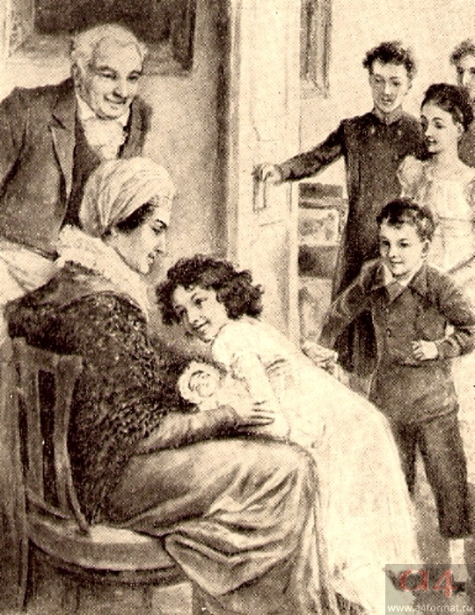
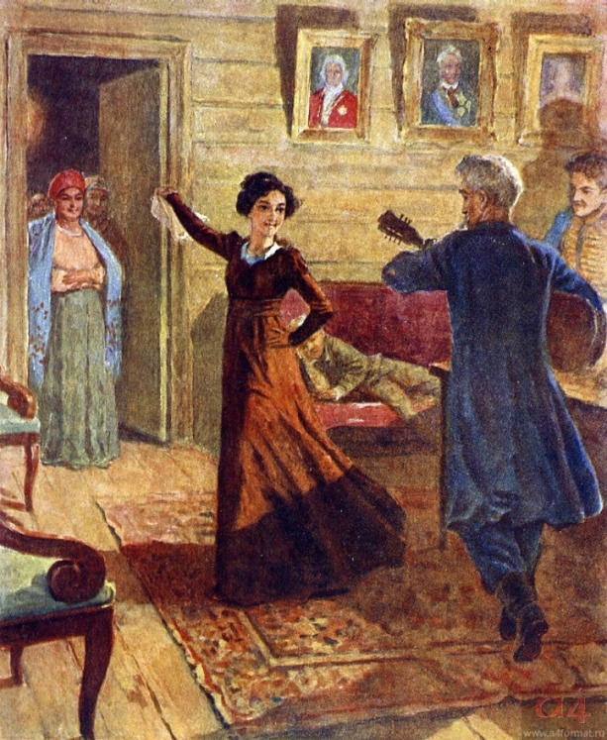
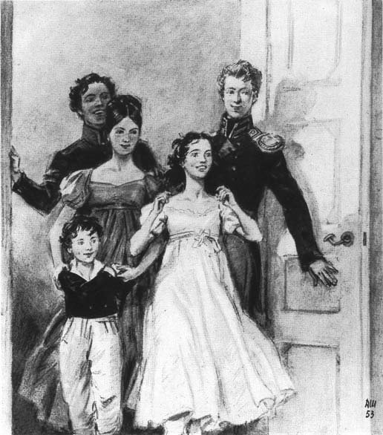
Семья Ростовых - «ум сердца»

Slide 6
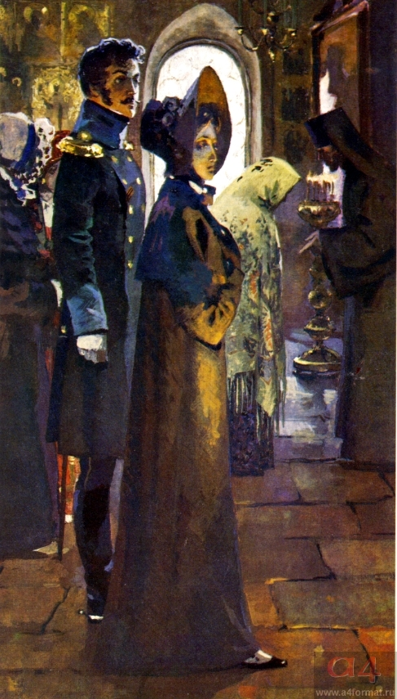
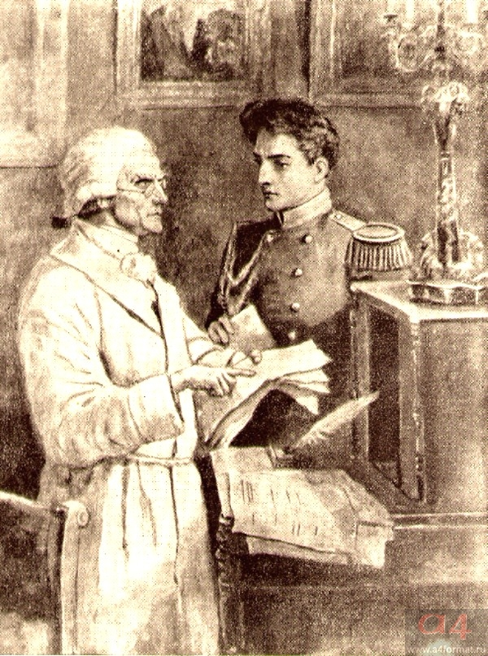
Семья Болконских - «ум ума»

Slide 7
Узнай героя по портретной характеристике
«Он никогда не благословлял своих детей и только, подставив ей щетинистую, еще не бритую нынче щеку, сказал, строго и вместе с тем внимательно-нежно оглядев ее: «Здорова?.. ну так садись!»
«До сих пор я была, слава Богу, другом своих детей и пользуюсь полным их доверием…»
«... Черноглазая, с большим ртом, некрасивая, но живая девочка со своими детскими открытыми плечиками…была в том милом возрасте, когда девочка уже не ребенок, а ребенок еще не девушка...»
«... Каждый день она входила в официантскую и со страхом крестилась и читала внутренно молитву о том, чтоб это ежедневное свидание сошло благополучно...»
«..Коли тебя убьют, мне, старику, больно будет…А коли узнаю, что ты повел себя не как сын…., мне будет …стыдно!
«... Это была женщина с восточным типом лица, лет 45, видимо изнуренная детьми, которых у ней было 12 человек...»

Slide 8
Узнай героя по портретной характеристике
«Он никогда не благословлял своих детей и только, подставив ей щетинистую, еще не бритую нынче щеку, сказал, строго и вместе с тем внимательно-нежно оглядев ее: «Здорова?.. ну так садись!» (Николай Болконский -Марье)
«До сих пор я была, слава Богу, другом своих детей и пользуюсь полным их доверием…» (Графиня Ростова)
«... Черноглазая, с большим ртом, некрасивая, но живая девочка со своими детскими открытыми плечиками…была в том милом возрасте, когда девочка уже не ребенок, а ребенок еще не девушка...» (Наташа)
«... Каждый день она входила в официантскую и со страхом крестилась и читала внутренно молитву о том, чтоб это ежедневное свидание сошло благополучно...» (Марья Болконская)
«..Коли тебя убьют, мне, старику, больно будет…А коли узнаю, что ты повел себя не как сын…., мне будет …стыдно! (отец Болконский)
«... Это была женщина с восточным типом лица, лет 45, видимо изнуренная детьми, которых у ней было 12 человек...» (Графиня Ростова)

Slide 9
Работа с текстом
Эпизод «В доме Ростовых» (т.I, ч.1., гл.7-11,14-17)
1.Чтение фрагмента – 8 глава «Графиня глядела на гостью, приятно улыбаясь…до конца главы» - чтение-экспромт

Slide 10
Работа с текстом
Эпизод «В имении Болконских Лысые горы»
(т.I, ч.1, гл.22-25)
1. Чтение фрагмента гл.25 Разговор князя Андрея и Марьи - по ролям. «Ну а по правде, Marie, тебе, я думаю, тяжело иногда бывает от характера отца?...до … Прекрасные глаза его светились умным и добрым непривычным блеском…»

Slide 11
Работа в группах
Посттекстовый структурный элемент урока.
Беседа по вопросам:
1.Сопоставьте семьи Болконских и Ростовых, в чем вы видите сходства и различия ?
2.Каковы основные принципы воспитания детей в семьях Ростовых, Болконских?
3.Вспомните Курагиных. Почему Толстой не называет их семьей?

Slide 12
Выводы:
1.Чистота и теплота взаимоотношений, искренность и гостеприимство, щедрость и милосердие, уважение к каждой личности, искренняя любовь, открытость и широта натуры Ростовых вызывает глубокую симпатию автора. В доме Ростовых царит атмосфера демократичности, простоты, любви и правды. Ростовы живут не умом, а сердцем.

Slide 13
Выводы:
2.Принципы Болконских: благородство, честь, служение высокому долгу, поиски смысла жизни, сдержанность, аскетизм, суровость, трудолюбие. У Болконских не принято изливать душу, откровенничать. Их поступки более рациональны, и часто только глаза выдают глубокую духовность и человечность, красоту и сердечность взаимоотношений.

Slide 14
Литература:
1.Л.Н.Толстой. Избранные сочинения в трех томах. Том 1. М., «Художественная литература», 1988
2.А.А.Жук. Русская проза второй половины 19 века. М., «Просвещение», 1981
2.Литература 10 класс Ю. В. Лебедев, М. Б. Кузнецова. Методические советы. М., «Просвещение», 2001
3.Урок литературы в условиях введения ФГОС. Учебное пособие. Автор-составитель В.Я.Рыбникова. Ростов-на-Дону. Издательство ГБОУ ДПО РИПК и ППРО, 2016

Slide 15
Выводы:
3.При внешней непохожести представителей этих дворянских родов чувствуется тонкая связь по духу и осмыслению ценностей жизни: семья, родина, честность, порядочность, искренность, близость к народу. Миры Болконских и Ростовых различны, но равно дороги Толстому – в них закрепились настоящие духовые ценности, национальные традиции. Не случайно судьбы представителей этих семей пересекутся таким замысловатым образом. Но чтобы сблизиться, им нужно было пройти через катастрофы, жизненные кризисы и утраты.

Slide 16
Рефлексия:
Я хочу поделиться…
В какой семье я себя представляю?
Кто мне более симпатичен?
Какой я вижу роль семьи в становлении человеческой личности ?

Slide 17
Домашнее задание: читать т Ι, ч.2
Смотр войск под Браунау.
Шенграбенское сражение.
Аустерлицкое сражение.
Проанализировать поведение героев романа на войне (Кутузов, Багратион, Тушин, Тимохин, Болконский, Н.Ростов, штабные офицеры Жерков и Несвицкий) – индивидуальные задания

